Slide 1



13. 数字系统设计
数字逻辑 与 部件设计
computer
指令
ROM
CPU
数据
RAM
xgsun@fudan.edu.cn
2022-12-20

Slide 2
数字系统
由许多基本的逻辑功能部件有机连接起来完成某种任务的数字电子系统。 可大可小、可简可繁
交互式、以离散形式表示的具有存储、传输、处理信息能力的逻辑子系统集合物。 一台数字计算机是一个最完整的数字系统。
有本质区别
数字系统 | 数字逻辑功能部件
有控制部件 | 无控制部件
自上而下设计过程 | 自下而上设计过程

Slide 3
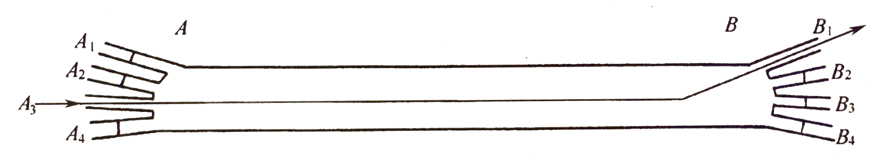
总线 Bus
多个信息源分时传送数据流到多个目的地的传输通路。
如果一组导线只连接一个信息源和一个负载，就不能称为总线。
总线：计算机各种功能部件之间传送信息的公共通信干线。
单向总线、双向总线
数据总线、地址总线和控制总线。

Slide 4
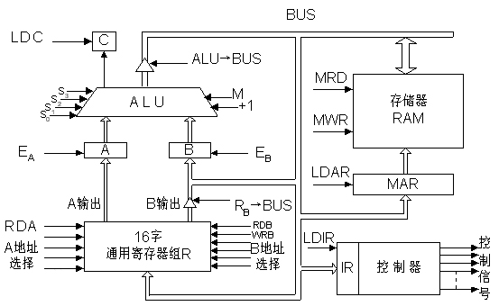
数据通路 datapath
各个子系统通过数据总线联结形成的数据传送路径。

Slide 5
控制器 Controller
整个数字系统的中心环节。
其控制程序：可直接由硬件实现(与一般时序电路并无区别)，也可固化的控制软件。
不必过分追求状态最简：控制器成本只占总成本很小一部分， 而其性能对整个系统的工作有举足轻重的影响。
有时，增加一些多余状态，会使系统工作更加直观，便于监视和故障检查。
为了使控制状态单纯而明确，可采用“一对一”法设置触发器， 即一个状态设一个触发器，避免状态分配的麻烦。

Slide 6
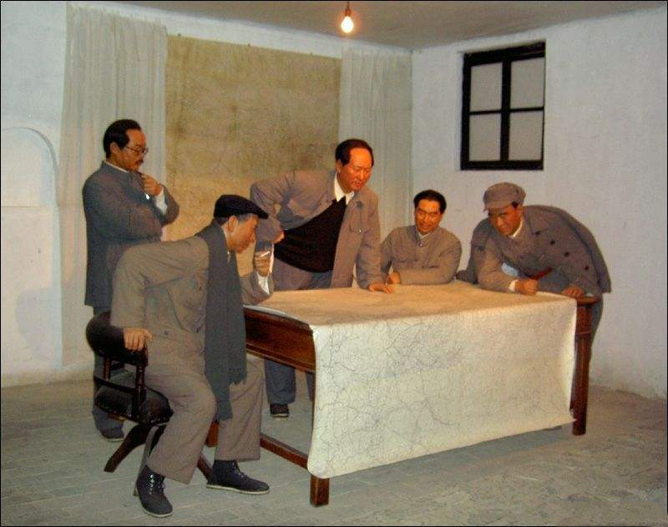
解放战争三大战役：西柏坡发出408封电报
“我们这个指挥部可能是世界上最小的指挥部，一不发人，二不发枪，三不发粮，只是天天发电报，就把国民党打败了。”
周恩来
Notes:
控制单元：淮海战役，60万野战军打败了80万美式装备的国民党正规军.

Slide 7
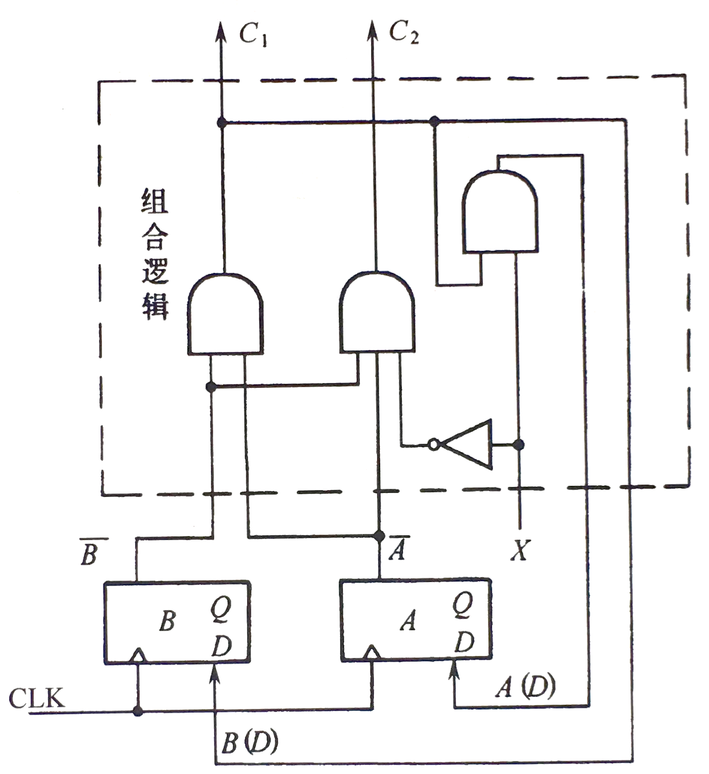





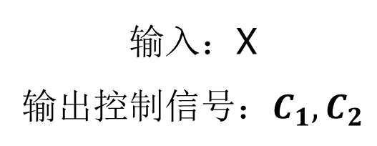


控制器的设计
$$Q_{B}Q_{A}$$
01
输入：X
输出控制信号：$C_{1},C_{2}$
0,1
00
0,1
$$C_{1}$$
0,1
0 / $C_{2}$
1
10
11
$$D_{A}=\overline{A}\overline{B}X$$
$$C_{1}=\overline{A}\overline{B}$$
$$D_{B}=\overline{A}\overline{B}$$
$$C_{2}=\overline{A}\overline{B}\overline{X}$$

Slide 8
computer
micro
CPU2

Slide 9
三种微体系结构：单周期、多周期、流水线
在性能、成本、复杂度之间折中
单周期 在一个时钟周期内执行完一条完整指令(CPI=1)。 时钟周期以最长的指令(如Load指令)所花的时间为准。 控制简单，但速度慢、成本高。 已不用
Load
Add
Jump
多周期 用多个时钟周期执行一条指令。
Load
Add
Jump
流水线 多条指令重叠执行。显著提高吞吐量。
Load
Add
Jump

Slide 10


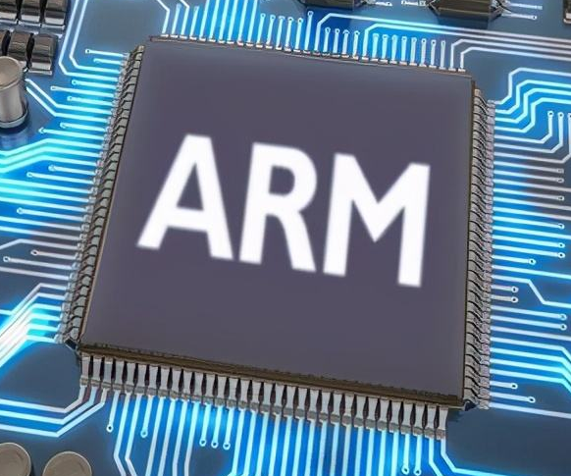

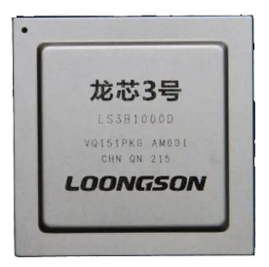
CISC RISC
复杂指令集计算机
精简指令集计算机
VS
Complex Instruction Set Computer
Reduced Instruction Set Computer
采用复杂的指令系统
指令数量多，功能复杂
指令长度可变，指令格式多样
寻址方式多
采用简化的指令系统
指令集只包含常用的指令
提供大量通用寄存器， 少访问内存
只有Load和Store指令才能访问内存
Notes:
按指令格式的复杂程度来区分
浓缩的都是精华
龙芯1号、2号都是64位MIPS，龙芯3号兼容MIPS

Slide 11
冯∙诺伊曼模型
哈佛模型
存储器
存储器
存储器
程序
数据
程序
数据
输入
输出
输入
输出
键盘
鼠标
显示器
打印机
运算器
键盘
鼠标
显示器
打印机
运算器
控制器
控制器

Slide 12

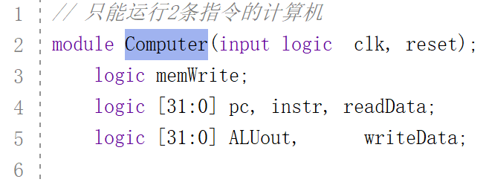
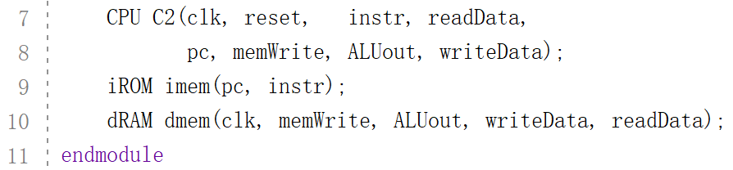
“三大件”
Computer
 | 指令存储器
FFFFFFFF
…… | ……
00000001 | AC100002
00000000 | 8C100000
 | 寄存器文件
$0 | 00000000
….
$16
….
$31
CPU
 | 数据存储器
FFFFFFFF
……
00000002
00000001
00000000 | 12345678
sw $16, 2($0)
Store
lw $16, 0($0)
12345678
12345678
PC
imem
Load
dmem
运算器
控制器
Notes:
农夫山泉董事长钟睒睒（shǎn），2022年以4550亿财富为中国首富。
广告词：“我们不生产水，我们只是大自然的搬运工”

Slide 13
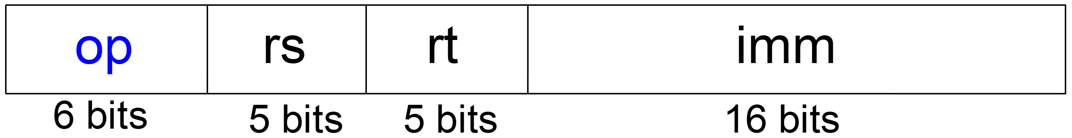
lw 指令
Load word
操作码
寄存器
立即数
汇编代码:
lw $16, 0($0)
rt
rs
字段值:
0x23 | 0 | 0x10 | 0
op
rs
rt
imm
机器代码:
100011 | 00000 | 10000 | 0000 0000 0000 0000
6位
5位
5位
16位
机器指令:
0x8C10_0000

Slide 14
sw 指令
Store word
操作码
寄存器
立即数
汇编代码:
sw $16, 2($0)
rt
rs
字段值:
0x2B | 0 | 0x10 | 0x2
op
rs
rt
imm
机器代码:
101011 | 00000 | 10000 | 0000 0000 0000 0010
6位
5位
5位
16位
机器指令:
0xAC10_0002

Slide 15
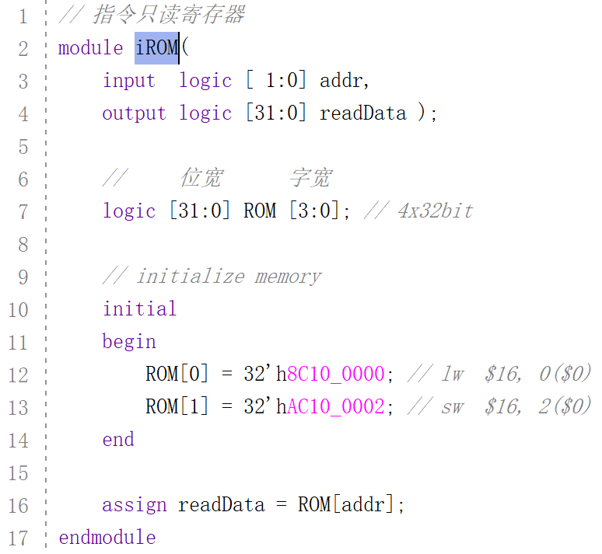
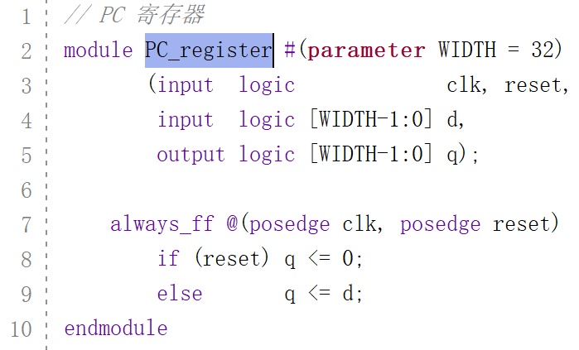
lw rt, imm(rs)
STEP 1: 从指令存储器中取出指令
100011
op (6) | rs (5) | rt (5) | Imm (16)
25 21
15 0
clk
pc
ROM
4 x 32位
指令存储器
PC’
PC
A
RD
32
32
2
pcReg
imem

Slide 16
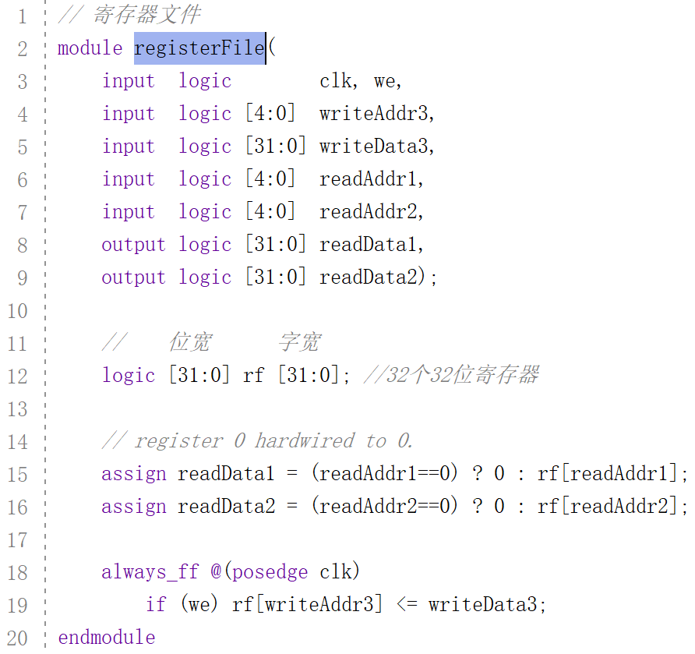
lw rt, imm(rs)
STEP 2: 从寄存器文件中读出源操作数 rs
100011
op (6) | rs (5) | rt (5) | Imm (16)
25 21
15 0
clk
clk
we
pc
ROM
instr
[25:21]
寄存器文件
srcA
一写
两读
4 x 32位
指令存储器
A1
RD1
32
PC’
PC
2
A
RD
32
5
pcReg
A2
RD2
imem
A3
WD3
rf

Slide 17
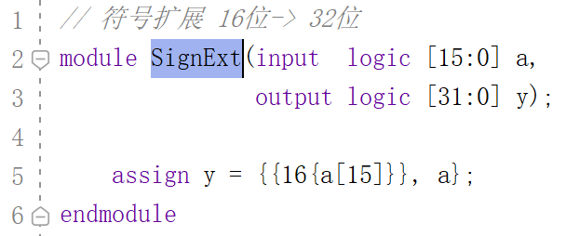
lw rt, imm(rs)
STEP 3: 符号扩展立即数
100011
op (6) | rs (5) | rt (5) | Imm (16)
25 21
15 0
clk
clk
we
pc
[7:2]
ROM
instr
[25:21]
寄存器文件
srcA
4 x 32位
指令存储器
A1
RD1
32
PC’
PC
2
A
RD
32
5
pcReg
A2
RD2
imem
A3
WD3
rf
[15:0]
se
16
符号扩展
32

Slide 18
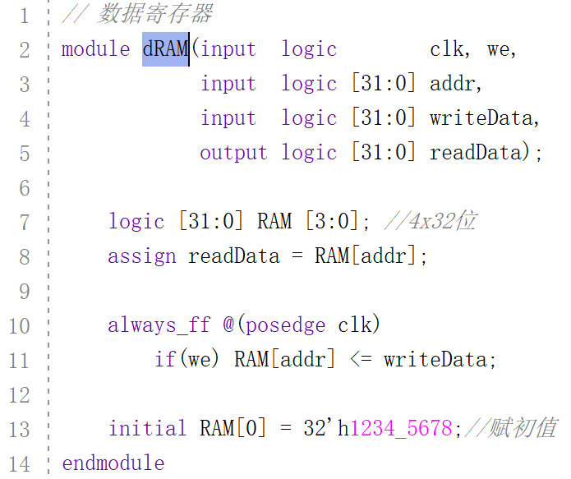
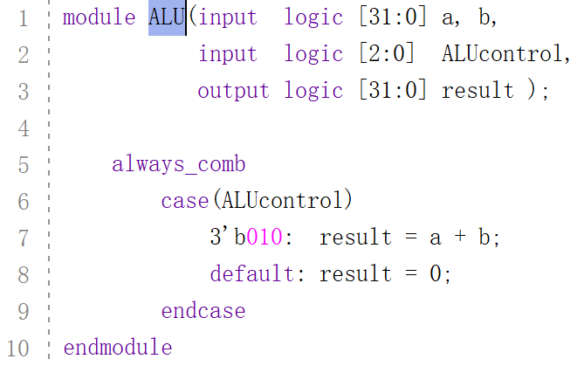
lw rt, imm(rs)
STEP 4: 计算存储器地址
100011
op (6) | rs (5) | rt (5) | Imm (16)
25 21
15 0
ALUcontrol
clk
3
clk
010
clk
we
srcA
pc
[7:2]
ROM
instr
[25:21]
寄存器文件
A
4 x 32位
指令存储器
ALUout
we
PC’
PC
A
RD
A1
RD1
ALU
数据存储器
32
2
32
5
32
S
A2
RD2
B
A
RD
pcReg
srcB
imem
alu
RAM
A3
WD
dmem
WD3
rf
[15:0]
se
16
符号扩展
32

Slide 19
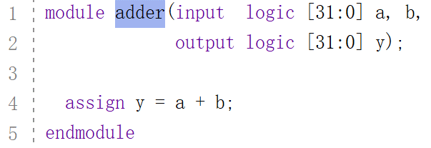

lw rt, imm(rs)
STEP 5: 向寄存器文件写入数据
100011
op (6) | rs (5) | rt (5) | Imm (16)
STEP 6: 确定PC的下一个指令地址
25 21
15 0
regWrite
ALUcontrol
clk
1
3
clk
010
clk
we
srcA
pcnext
pc
[7:2]
ROM
instr
[25:21]
寄存器文件
A
4 x 32位
指令存储器
A1
RD1
ALUout
数据存储器
PC’
PC
A
RD
ALU
WE
32
2
32
5
32
S
readData
A2
RD2
B
A
RD
pcReg
srcB
imem
alu
RAM
[20:16]
WD
5
A3
dmem
A
WD3
$$+$$
rf
S
1
B
pcAdd
[15:0]
se
16
符号扩展
32

Slide 20
sw rt, imm(rs)
STEP 1: 从指令存储器中取出指令
op (6) | rs (5) | rt (5) | imm(16)
101011
STEP 2: 从寄存器文件中读出源操作数
25 21 20 16 15 0
STEP 3: 符号扩展立即数
regWrite
ALUcontrol
regWrite
ALUcontrol
memWrite
1
0
3
clk
3
clk
clk
010
1
clk
010
clk
clk
srcA
we
srcA
寄存器文件
寄存器文件
instr
we
pcnext
instr
pcnext
A
[25:21]
A
ROM
[25:21]
pc
ROM
pc
4 x 32位
指令存储器
4 x 32位
指令存储器
ALUout
ALUout
we
RD1
数据存储器
A1
RD1
RD
A1
数据存储器
PC’
PC
RD
PC’
PC
A
A
ALU
we
5
ALU
5
S
2
S
readData
2
32
32
32
32
32
[20:16]
32
A
RD
B
A
RD
A2
B
A2
RD2
pcReg
RD2
pcReg
srcB
srcB
5
srcB
alu
RAM
imem
writeData
RAM
imem
[20:16]
WD
A3
WD
5
A3
dmem
dmem
WD3
A
WD3
A
rf
$$+$$
rf
$$+$$
S
S
1
1
B
B
pcAdd
se
se
[15:0]
se
[15:0]
STEP 4: 计算存储器地址
[15:0]
符号扩展
符号扩展
符号扩展
32
32
16
32
16
16
STEP 5: 向数据存储器写入数据
STEP 6: 确定PC的下一个指令地址

Slide 21
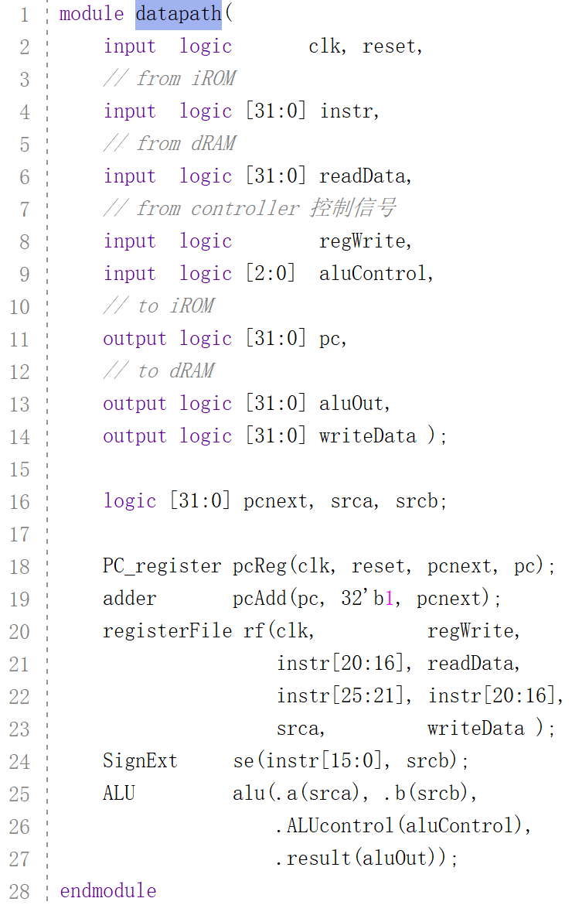
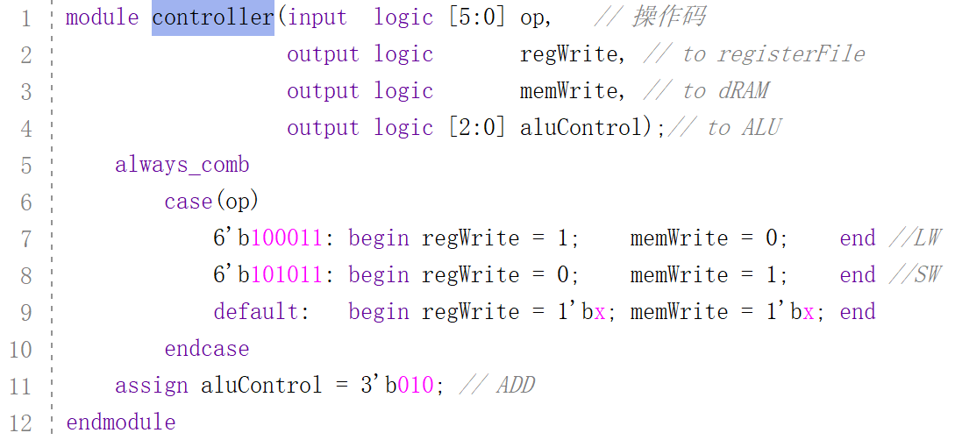

数据路径 + 控制单元
op
regWrite
ALUcontrol
memWrite
6
3
clk
[31:26]
clk
clk
we
srcA
pcnext
ROM
instr
[25:21]
寄存器文件
A
pc
ROM
4 x 32位
指令存储器
ALUout
we
RD
A1
RD1
数据存储器
PC’
PC
A
RD
A
ALU
32
2
32
5
32
S
[20:16]
A2
RD2
B
A
RD
pcReg
srcB
5
srcB
alu
RAM
imem
[20:16]
writeData
WD
5
A3
dmem
A
WD3
A
$$+$$
rf
$$+$$
S
S
readData
1
1
B
B
se
[15:0]
se
pcAdd
[15:0]
符号扩展
符号扩展
32
16
32
16

Slide 22
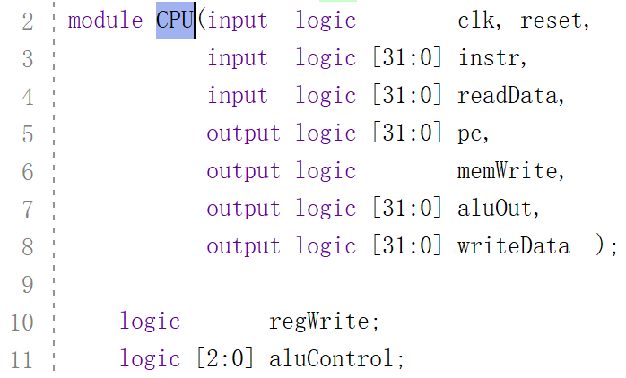
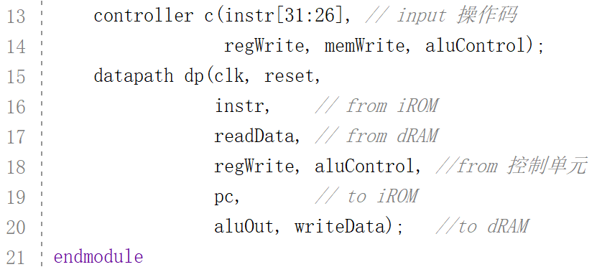

CPU
op
regWrite
ALUcontrol
memWrite
6
3
clk
[31:26]
clk
clk
we
srcA
pcnext
ROM
instr
[25:21]
寄存器文件
A
pc
ROM
4 x 32位
指令存储器
ALUout
we
RD
A1
RD1
数据存储器
PC’
PC
A
RD
A
ALU
32
2
32
5
32
S
[20:16]
A2
RD2
B
A
RD
pcReg
srcB
5
srcB
alu
RAM
imem
[20:16]
writeData
WD
5
A3
dmem
A
WD3
A
$$+$$
rf
$$+$$
S
S
readData
1
1
B
B
se
[15:0]
se
pcAdd
[15:0]
符号扩展
符号扩展
32
16
32
16

Slide 23
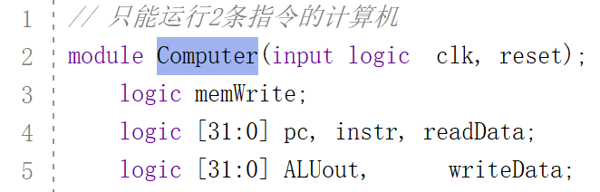
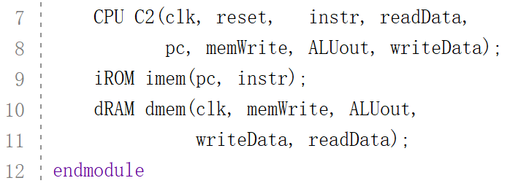
micro Computer
op
regWrite
ALUcontrol
memWrite
6
3
clk
[31:26]
clk
clk
we
srcA
pcnext
ROM
instr
[25:21]
寄存器文件
A
pc
ROM
4 x 32位
指令存储器
ALUout
we
RD
A1
RD1
数据存储器
PC’
PC
A
RD
A
ALU
32
2
32
5
32
S
[20:16]
A2
RD2
B
A
RD
pcReg
srcB
5
srcB
alu
RAM
imem
[20:16]
writeData
WD
5
A3
dmem
A
WD3
A
$$+$$
rf
$$+$$
S
S
readData
1
1
B
B
se
[15:0]
se
pcAdd
[15:0]
符号扩展
符号扩展
32
16
32
16
Notes:
没有：输入、输出单元

Slide 24
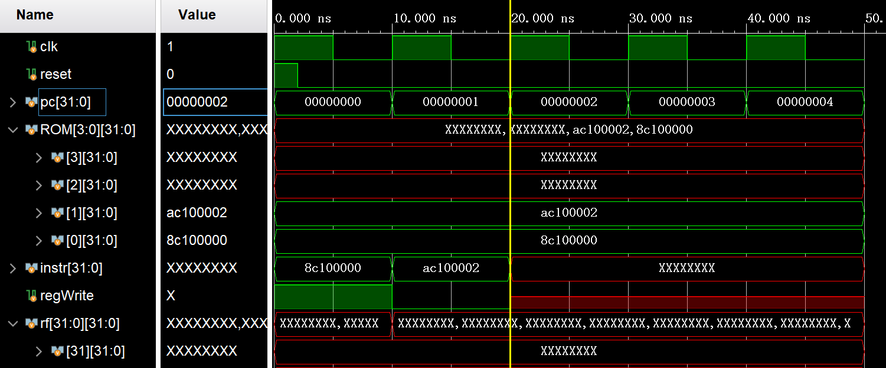
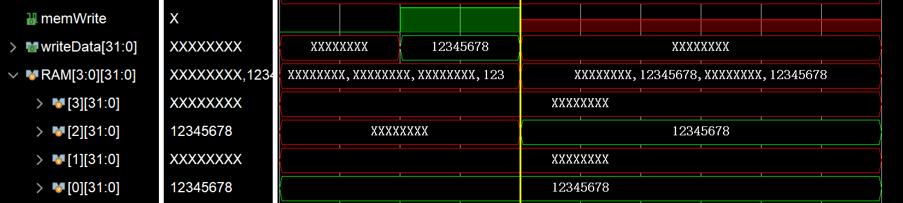
仿真结果
0ns时，ROM中有指令
0ns时，RAM中有数据
PC指针不断+1
instr不断读出指令
第1时钟后, lw到rf中
第2时钟后,sw到RAM中
Notes:
当找不到内部变量时，在代码中设置断点，就能看到了。

